Slide 1
FUNDAMENTOS DE MACHINE LEARNING
Random Forest

Slide 2


FMY0100
Algoritmos Ensamblados
Los algoritmos consistentes en una combinación de algoritmos simples, se denominan “ensamblados”.
En esta combinación, los algoritmos al trabajar en conjunto se potencian.
Se debe considerar que esta combinación de algoritmos, presente diversidad:
Es decir, que haya heterogeneidad entre los algoritmos individuales.
Que la diversidad sea implícita o explícita.
Uno de los algoritmos de ensamblado más conocidos es el de BAGGING.

Slide 3
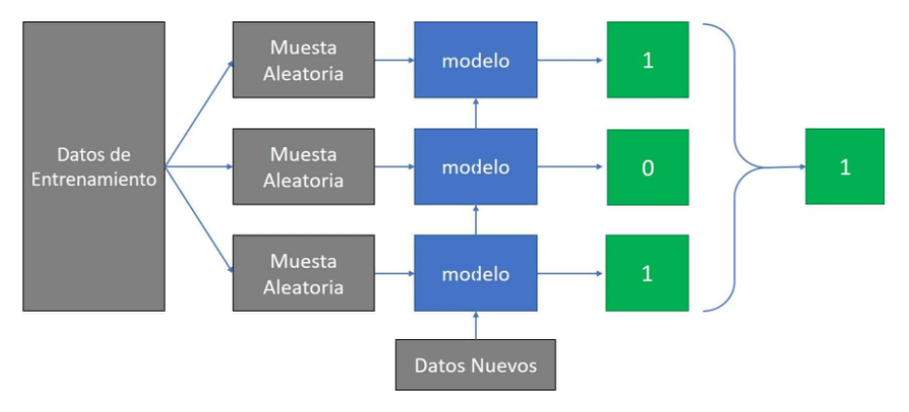
FMY0100
Algoritmos Ensamblados
BAGGING busca que los errores de los algoritmos individuales se minimicen, es decir, su objetivo es la reducción de la varianza.
Para ello, cada modelo se entrena con subconjuntos del conjunto de datos de entrenamiento. Estos subconjuntos, se forman eligiendo muestras aleatoriamente (con repetición) del conjunto de entrenamiento.
https://www.iartificial.net/ensembles-voting-bagging-boosting-stacking/

Slide 4
RANDOM FOREST

Slide 5
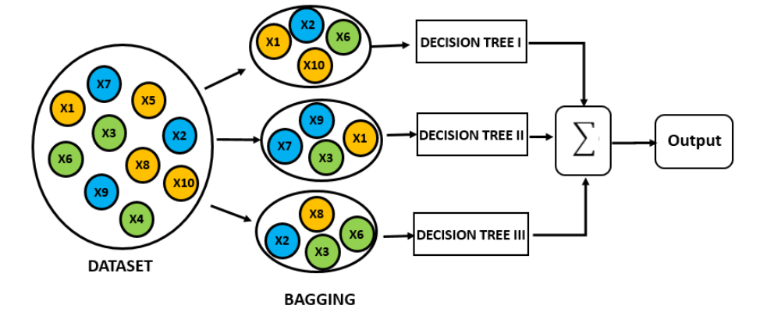
FMY0100
Random Forest
Random Forrest es una modificación sustancial de bagging que construye una gran colección de árboles no correlacionados y luego los promedia.
Cada árbol da una clasificación (vota por una clase). El resultado es la clase con mayor número de votos en todo el bosque (forest).
Para regresión, se toma el promedio de las salidas (predicciones) de todos los árboles.
https://bookdown.org/content/2031/ensambladores-random-forest-parte-i.html

Slide 6
FMY0100
Random Forest
Random Forrest funciona así:
Dado que el número de casos en el conjunto de entrenamiento es N. Una muestra de esos N casos se toma aleatoriamente pero CON REEMPLAZO. Esta muestra será el conjunto de entrenamiento para construir el árbol i.
Si existen M variables de entrada, un número m<M se especifica tal que para cada nodo, m variables se seleccionan aleatoriamente de M. La mejor división de estos m atributos es usado para ramificar el árbol. El valor m se mantiene constante durante la generación de todo el bosque.
Cada árbol crece hasta su máxima extensión posible y NO hay proceso de poda.
Nuevas instancias se predicen a partir de la agregación de las predicciones de los x árboles (i.e., mayoría de votos para clasificación, promedio para regresión)
https://bookdown.org/content/2031/ensambladores-random-forest-parte-i.html

Slide 7
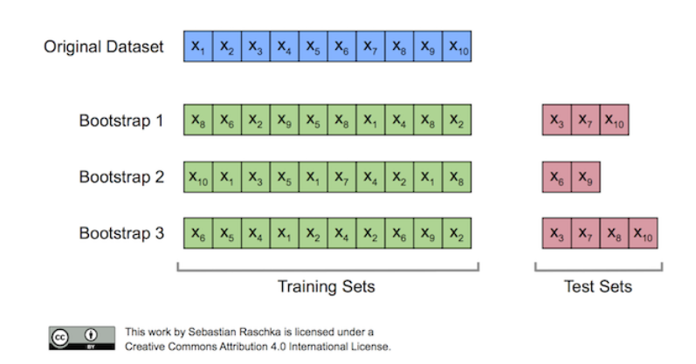
FMY0100
Random Forest
El proceso de muestreo de los datos con reemplazo se denomina bootstrap.
Un tercio de los datos no se usan para el entrenamiento y pueden ser usados para test.
Este conjunto se denomina out of bag (OOB )samples.

Slide 8
RESUMEN
Algoritmos Ensamblados
Random Forest

